Slide 1

Министерство образования и науки Челябинской области Государственное бюджетное профессиональное образовательное учреждение «Южно-Уральский многопрофильный колледж»
КУРСОВОЙ ПРОЕКТ
Разработка сайта по продаже изделий ручной работы
Автор: Вильгаук А.А.
Группы ИС-302
Руководитель: Мигуля Н.А.
2023 год

Slide 2

Цель и задачи
Цель курсового проекта – разработка сайта по продаже изделий ручной работы.
Разработать алгоритм поставленной задачи
Реализовать алгоритм средствами автоматизированного проектирования
Разрабатывать код ПП на основе готовой спецификации на уровне модуля с использованием современных ЯП
Провести отладку ПП с использованием инструментальных средств
Оформить документацию на программные средства

Slide 3
Основной функционал веб-приложения
Авторизация
Поисковая строка
Регистрация
Запись на курс
Корзина

Slide 4

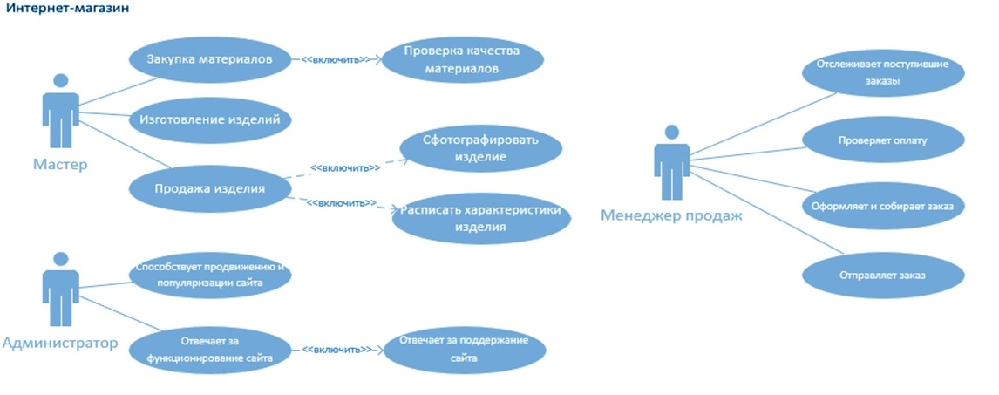
UML-диаграмма

Slide 5
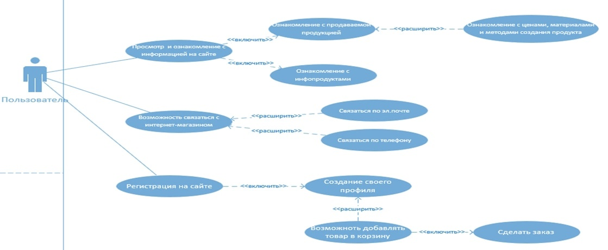
UML-диаграмма

Slide 6






Средства разработки

Slide 7
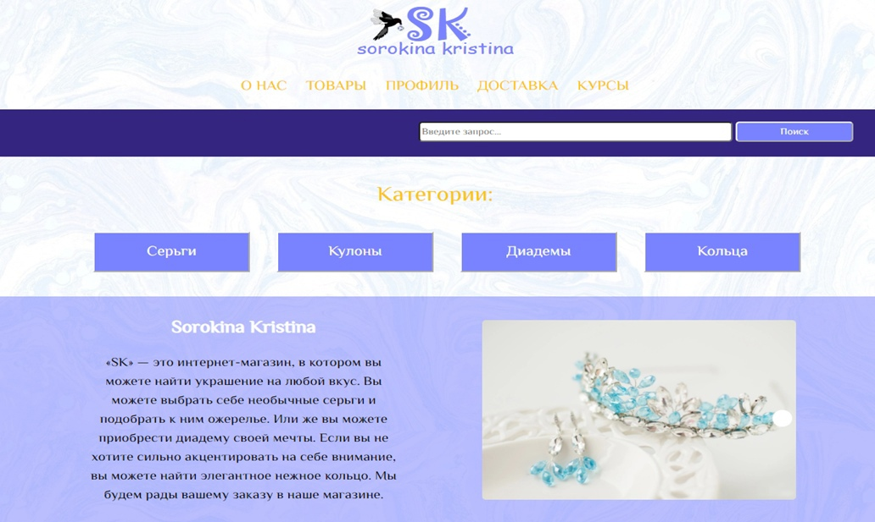
Интерфейс веб-приложения
Главная страница

Slide 8
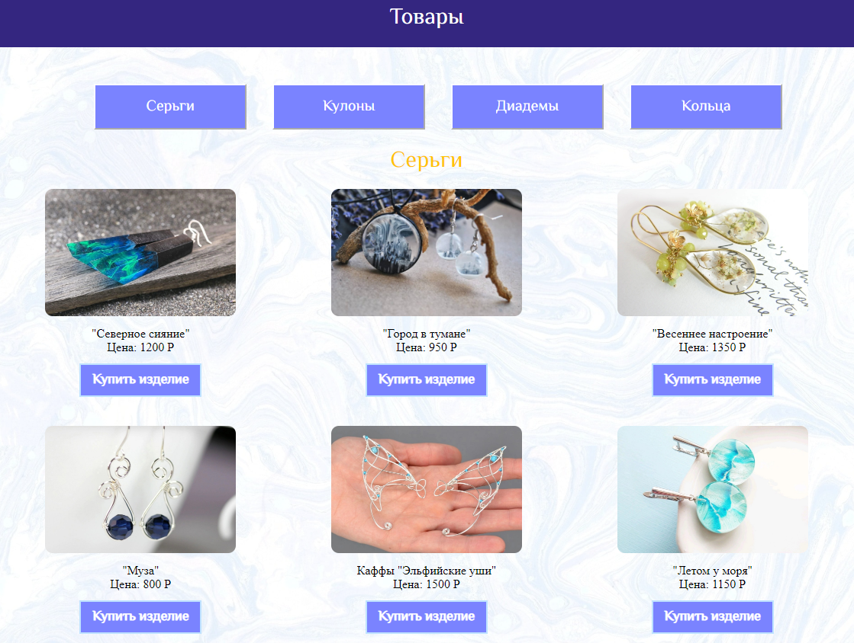
Интерфейс веб-приложения
Товары

Slide 9
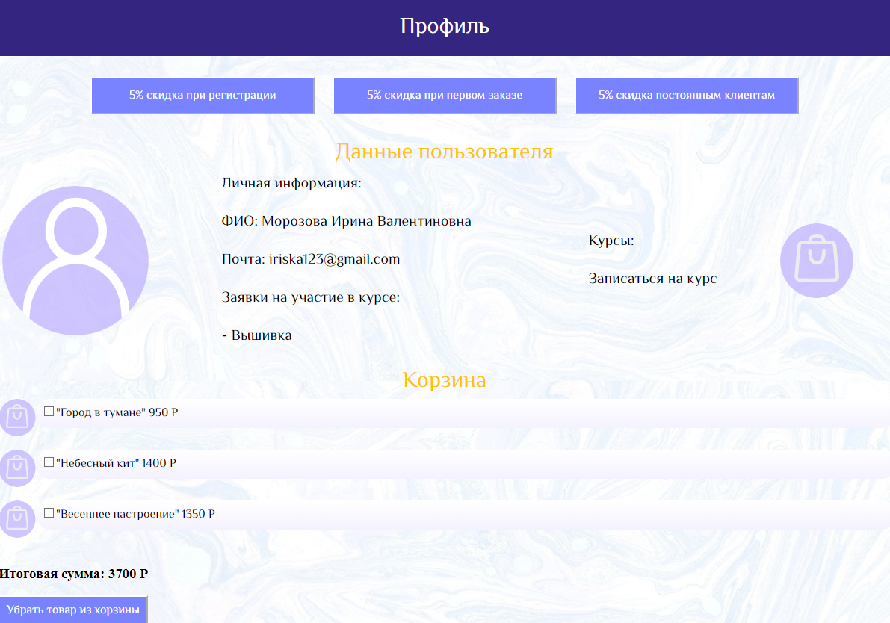
Интерфейс веб-приложения
Профиль

Slide 10
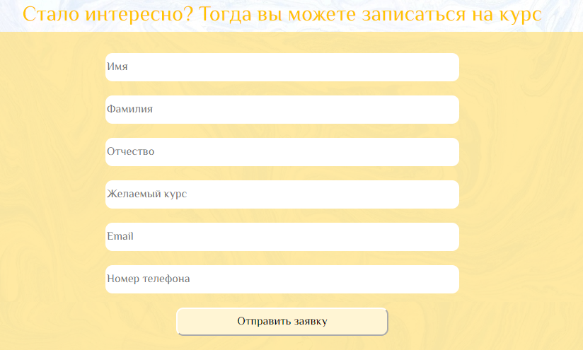
Интерфейс веб-приложения
Курсы

Slide 11

Заключение
В заключение можно отметить, что была достигнута цель разработать сайт по продаже изделий ручной работы.

Slide 12
Заключение
Были выполнены следующие задачи:
разработан алгоритм поставленной задачи и реализован средствами автоматизированного проектирования
разработан код ПП на основе готовой спецификации на уровне модуля с использованием современных ЯП
проведена отладка ПП с использованием инструментальных средств
оформлена документация на программные средства с использованием средств для автоматизации оформления документации

